Slide 1

GUIA RÁPIDO
TÉCNICA DE VENDA COMBOS
BILHETERIA
BRA-GR-TV-COMB-00

Slide 2

Confidentiality Clause
This document and its attachments contain strategic business information, trade secrets and in general the know-how of Carbondale, S.L. Co., (“Scanton US” or “Carbondale”), and its group, derived from commercial experience and research and development programs, which has been compiled for exclusive use by the groups’ affiliates (and, particularly, by certain of their employees and senior staff), with the goal of securing and expanding the group’s long term profitability and return. The content of this document and its attachments is, therefore, strictly confidential to the recipient/s, and for their exclusive use only.
In this document and its attachments, “Confidential Information” shall mean any document or information (containing economic, financial, technical, commercial, strategic or any other kind of information) that is by any means provided (orally, in written form or recorded in any kind of support) and at any time, whether prior or subsequent to the date of this document or its attachments, and that is not otherwise publicly available, relating to Carbondale, any company within its group or any related party of the foregoing, including, but not limited to, scientific technical or architectonical information; information relative to the current or proposed business, commercial experiences, sales, and marketing plans, including, but not limited to, financial information, contractual terms or customer lists and data; drawings, designs, samples, computer programs and software devices; costs and pricing information; and identification of personnel or other possible resources for possible use in the business. In particular, any document and information: (i) marked as confidential or similar; (ii) identified by Carbondale or its personnel, whether in writing or orally, as Confidential Information; (iii) that has a commercial value; (iv) that is not generally available in the market or industry; or (v) which, in view of its nature or the circumstances in which it is disclosed, must, in good faith, be treated as confidential, shall be considered Confidential Information.

Slide 3
The recipient/s of this document and its attachments undertake/s at all times to treat and hold the Confidential Information in secret and as confidential information and they shall neither communicate nor disclose it whether directly or indirectly (orally or in writing) to any other private individual or legal person without the prior written consent from, except only to those members of its personnel who need to know such information in rendering their services or if such disclosure is expressly authorised by Carbondale. The disclosure, distribution, electronic transmission or copying by any means of the Confidential Information is strictly prohibited. The recipient/s of this document and its attachment agree/s not to duplicate, distribute or disclose by any means any information contained herein.

Slide 4
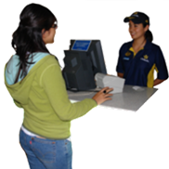



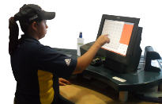
Guia Rápido Técnicas de Venda
Combos Bilheteria
BRA-GR-TV-COMB-00
Versão 1.1
Setembro/2017
Seguir com o Processo de Saudação e venda de ingressos conforme procedimento descrito nos Guias Rápido Técnicas de Venda e Bilheteria.
Seguir com o processo de doação para o Instituto Ayrton Senna.
Etapa 1: Maximização
A
Após registrar a venda de ingressos no sistema, dizer: Senhor(a) Combo Temático para acompanhar?
Complementar dizendo: O (a) senhor (a) não precisará enfrentar a fila novamente. Já pode ir direto ao caixa exclusivo da Bomboniere e retirar seus produtos.
Dizer a composição dos combos e o preço na medida em que o cliente for perguntando.
Mostrar os combos existentes no monitor para o cliente escolher.
Nota: Se não houver o Combo Temático para venda, ofertar outros combos.

Slide 5
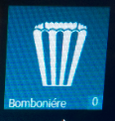
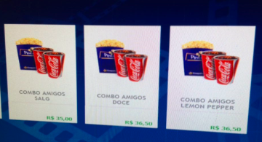

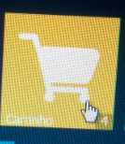
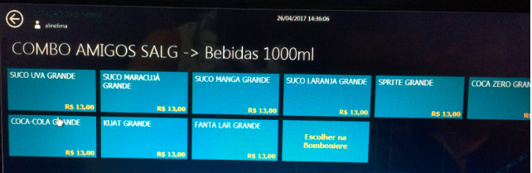
Guia Rápido Técnicas de Venda
Combos Bilheteria
BRA-GR-TV-COMB-00
Versão 1.0
Julho/2017
A
Depois, clicar no botão Doação e logo depois, Promoções Bomboniere.
Neste momento, o cliente tem condições de escolher o Combo através do monitor.
Clicar no botão Bomboniere
B
Coca-Cola grande, senhor (a)?
Se o cliente optar por outro sabor, registrar o que o cliente solicitou.
Registrar o combo escolhido pelo cliente clicando no botão Carrinho.

Slide 6
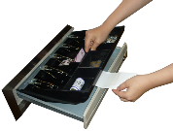

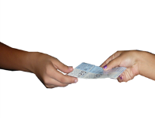
Guia Rápido Técnicas de Venda
Combos Bilheteria
BRA-GR-TV-COMB-00
Versão 1.0
Julho/2017
Informar: “Seu total é de R$xx.xx”. De acordo com a forma de pagamento, dizer:
Espécie: “Recebo R$xx.xx” e deixar o dinheiro no balcão, à vista do cliente. Entregar o troco a ele (mencionar o valor sendo entregue), contando-o e guardar o dinheiro do cliente no caixa até o cliente se despedir.
Cartão de crédito ou débito: “Sr(a) favor inserir o cartão no pinpad.
Se o cartão for sem chip, dizer: “Você poderia me apresentar seu documento de identificação, por favor?”, e posteriormente: “Sua assinatura no cupom de pagamento, por favor”. Revisar se as assinaturas do cartão, o voucher e o documento de identificação coincidem.
Nota: Caso o cartão não seja autorizado, dizer: “Sr(a), o cartão não foi autorizado. Você poderia efetuar seu pagamento com outra forma de pagamento?”.
B
C
Circular no(s) ingresso(s) com o marca texto (na ausência dele, utilizar a caneta), a sala, a fileira e a poltrona e, em seguida, dizer: “Seus xxx (número de ingressos). para o(s) (filme(s) às xx:xx horas. Seus lugares aparecem nos ingressos.
Entregar à ele também, o voucher para retirada dos produtos na Bomboniere e dizer: Apresente esse voucher na Bomboniere e dirija no caixa exclusivo: Retire seu combo.
Despedir-se do cliente, dizendo: “Obrigada, Divirta(m)-se” fazendo contato visual com o cliente e sorrindo.

Slide 7

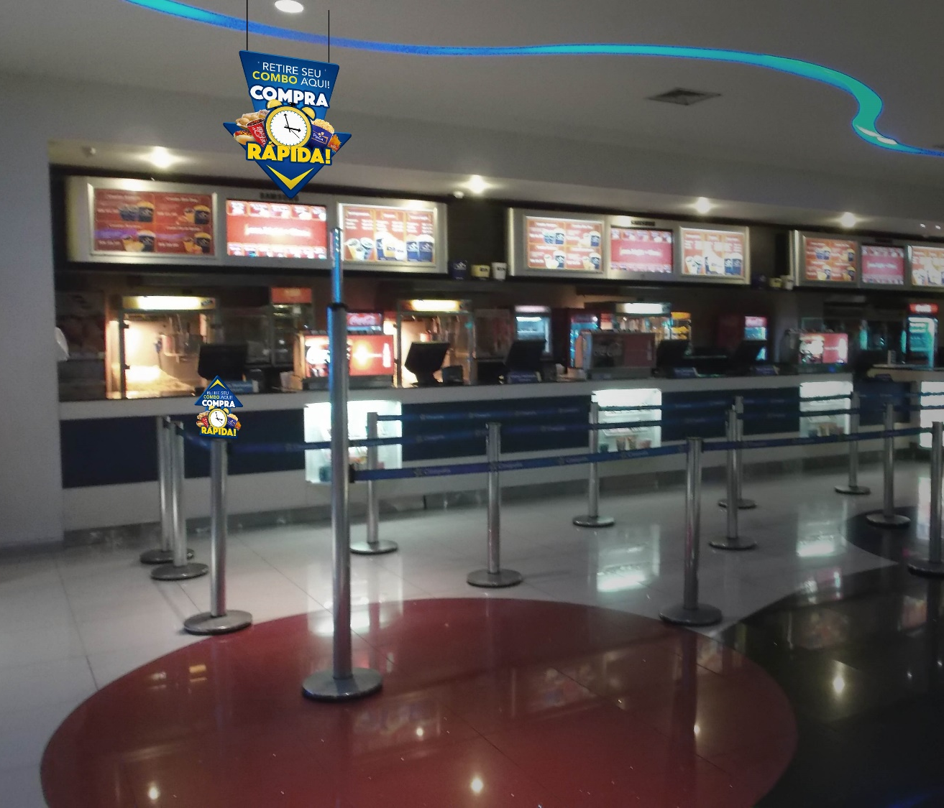
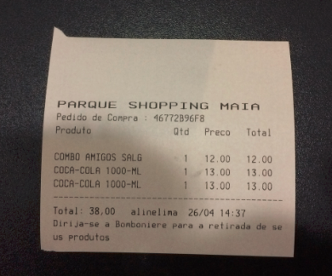
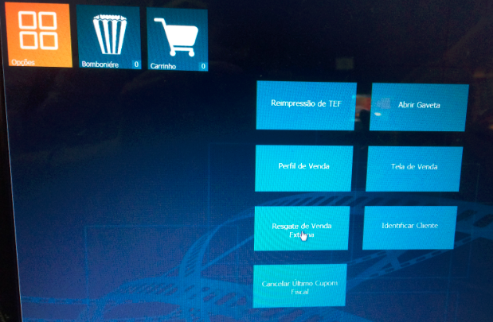
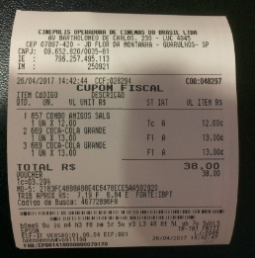
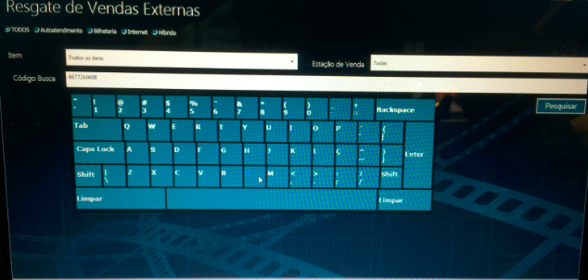

Guia Rápido Técnicas de Venda
Combos Bilheteria
BRA-GR-TV-COMB-00
Versão 1.0
Julho/2017
número pedido
de compra
C
O cliente deve se dirigir à Bomboniere e retirar o seu produto.
Se houver um(a) cliente com deficiência ou grávida, deve priorizá-lo(a), pois o colaborador trabalhará no caixa preferencial.
O colaborador escolhido para providenciar o pedido desses cliente na Bomboniere deve dar baixa do voucher no sistema para impressão do Cupom Fiscal.
Baixa do voucher no Sistema: Clicar no botão Resgate Venda Externa
número pedido
de compra
Importante
D
Clicar no botão Resgatar para imprimir o Cupom Fiscal.
Digitar o número pedido de compra no campo Código Busca.

Slide 8
Guia Rápido Técnicas de Venda
Combos Bilheteria
BRA-GR-TV-COMB-00
Versão 1.0
Julho/2017
D
Etapa 2: Maximização
Entregar o Cupom Fiscal ao cliente dizendo: “Sr(a), seu cupom”. Em seguida, entregar o pedido à ele.
Dizer: Senhor(a) aceita uma água, um doce para acompanhar o pedido?
Despedir-se do cliente, dizendo: “Obrigada, Divirta(m)-se” fazendo contato visual com o cliente e sorrindo.
Nota: Caso o pedido tenha mais de dois produtos, colocá-los numa bandeja.

Slide 9
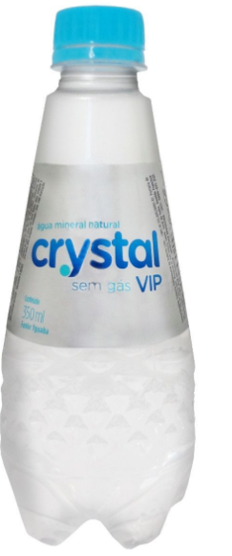


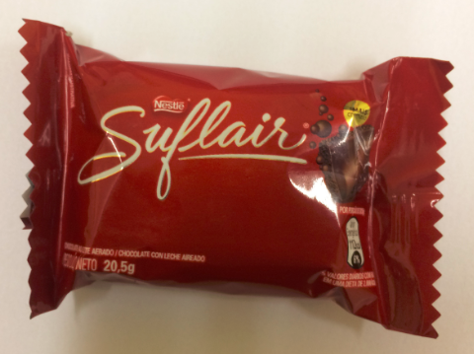
Guia Rápido Técnicas de Venda
Combos Bilheteria e Caixa Rápido
BRA-GR-TV-COMB-00
Versão 1.1
Setembro/2017
PRIMEIRA MAXIMIZAÇÃO
BILHETERIA
SEGUNDA MAXIMIZAÇÃO
CAIXA ‘RÁPIDO
Ofertar Combo Temático
Na ausência do Combo Temático, ofertar os demais combos.
Ofertar doces/ águas e produtos
na Bomboniere

Slide 10


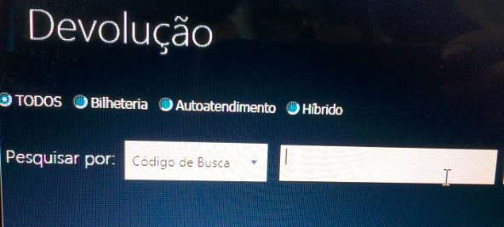
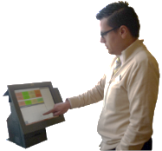

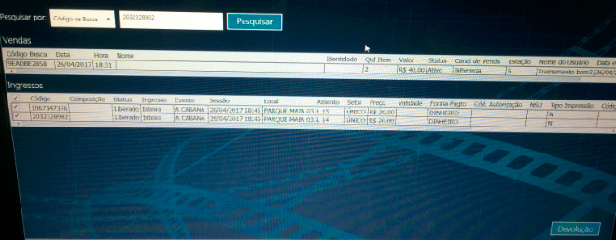





Estorno de ingressos e/ou de produtos
Versão 1.0
Julho/2017
Situação 1: Sem baixa do voucher na Bomboniere:
O responsável pelo Turno deve realizar o estorno no sistema vigente em um dos caixas da Bilheteria.
Clicar em Consultar Vendas e logo depois, em Devolução.
Inserir o código de busca inserido no ingresso do cliente e clicar no botão Devolução.
Realizar na Bilheteria
Entregar uma via do cupom / ingresso cancelado ao cliente e a outra via, guardar no caixa.
Preencher o Formulário Controle de Estorno e solicitar assinatura do cliente.
Se a venda foi realizada no cartão, surgirá uma tela onde o colaborador deve clicar em Confirmar.
Informar o motive do cancelamento. Neste caso, desistência.

Slide 11




Estorno de ingressos e/ou de produtos
Versão 1.0
Julho/2017
Situação 2: Com baixa do voucher na Bomboniere – última venda:
O responsável pelo Turno deve realizar o estorno no sistema vigente em um dos caixas da Bomboniere.
Clicar em Vender e logo depois, em Opções.
Realizar na Bomboniere
Clicar no botão Cancelar ultimo Cupom Fiscal.
Inserir o código de busca inserido no ingresso do cliente e clicar no botão Devolução.
Cancelar os ingressos no sistema seguindo o mesmo procedimento descrito na Bilheteria (situação 1).
Entregar uma via do cupom cancelado ao cliente e a outra via, guardar no caixa.
Preencher o Formulário Controle de Estorno e solicitar assinatura do cliente.
Informar o motive do cancelamento. Neste caso, desistência.
Se a venda foi realizada no cartão, surgirá uma tela onde o colaborador deve clicar em Confirmar.

Slide 12
Estorno de ingressos e/ou de produtos
Versão 1.0
Julho/2017
Situação 3: Com baixa do voucher na Bomboniere – vendas anteriores:
O responsável pelo turno deve estornar o valor pago pelo(s) ingress(s) e Combo(s) utilizando efetivo em um dos caixas da Bilheteria.
Entregar uma via do cupom cancelado ao cliente e a outra via, guardar no caixa.
Preencher o Formulário Controle de Estorno e solicitar assinatura do cliente.
Realizar na Bilheteria
Nota: No fechamento do caixa, o responsável pela área de Valores ou pelo Turno notará que haverá diferença de efetivo, no qual será justificado por meio do Formulário Controle de Estorno.

Slide 13

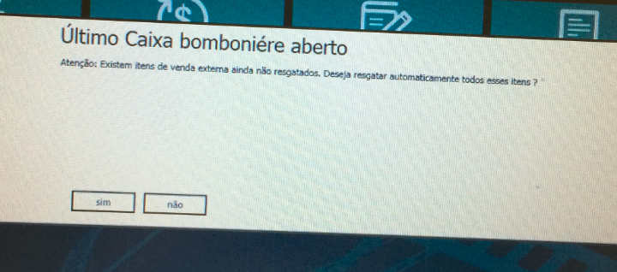
Versão 1.0
Julho/2017
Toda venda antecipada de Combo na Bilheteria deve ser dado baixa no dia em que o cliente apresentar o voucher. Neste caso, o colaborador responsável pelo fechamento deve clicar no botão não1.
1 O botão não significa que o produto será dado baixa no sistema somente no dia em que o cliente apresentar seu voucher. Do contrario, haverá problema no inventário.

Slide 14
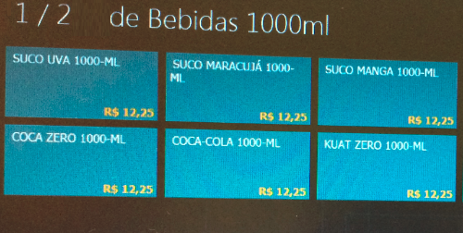
Versão 1.0
Julho/2017
O botão sim deve ser utilizado apenas em situações em que o colaborador esqueceu de dar a baixa do voucher no sistema. Para isso, deve selecionar o produto do respectivo esquecimento.
2°Passo
1°Passo

